Slide 1
第一部分 面向对象程序设计Java

Slide 2
泛化
泛化是一般元素和特殊元素之间的关系，特殊元素完全符合一般元素，但包含更多信息
遵守可替换性原则——我们可以在任何期望一般元素的地方使用特殊元素，而不会破坏系统。

Slide 3
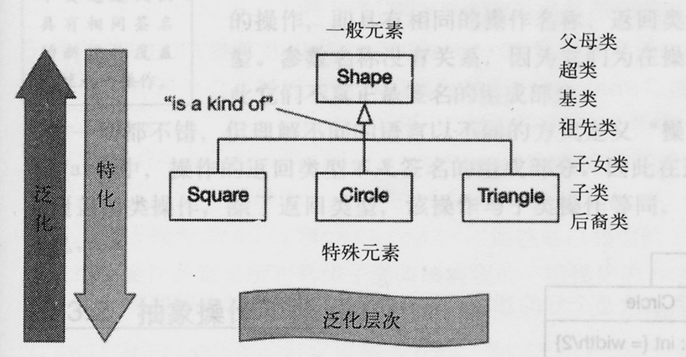
类泛化

Slide 4
基类和派生类

Slide 5
基类和派生类

Slide 6
基类和派生类
● 派生类中包含基类中的所有成员。

Slide 7
单重继承和多重继承
● 单重继承是指只有一个基类的继承
● 多重继承是指有两个或两个以上基类的继承（java不支持，部分通过接口继承实现功能）

Slide 9
第5章 超类、子类和继承性
类的继承性
null，this和super
方法覆盖与运行时的多态
final和abstract类和方法
Object类

Slide 10
类的继承
继承：类继承另一个类，这个类除了创建自己的成员外，还能够继承或扩展另一个类的成员
继承：
创建一个通用类——定义了一系列相关项目的一般特性。该类可以被更具体的类继承
每个具体的类都增加一些自己特有的东西。
被继承的类叫超类（superclass）
继承超类的类叫子类（subclass）

Slide 11
类的继承
JAVA继承性特性如下：
单一继承性：子类只能有一个超类，而超类可以有多个子类；
子类继承超类的所有成员；
子类可以创建自己的成员；
子类不能继承超类的构造器，只能在构造器中通过super()调用超类的构造器；
子类的构造器首先要调用超类的构造器；
多态性之一：子类的成员隐藏和覆盖超类中相同的成员；
多态性之二：超类的对象可以对子类的实例引用；
由abstract和final修饰的类指示类的是否必须或不能被继承。

Slide 12
类的继承
创建子类，格式如下：
[abstract|final] class SubCls extends SupCls{
SubClassBody
}
abstract是可选项，修饰的类叫抽象类，指示其对象引用的必须是其子类实例；
final是可选项，修饰的类叫终结类，指示其不能被继承，不能有子类；
SubCls是创建的类，称为子类；
extends是关键字，指示两个类存在的继承关系；
SuperCls是SubCls类的超类。

Slide 13
类的继承
在创建类时，若缺省extends，则该类就为Object类的直接子类。Object类是Java语言中所有类的直接或间接超类。Object类存放在java.lang包中。

Slide 14
类的继承
class Person {
String name;
char sex;
Date birthday;
void setData(String n, char s, Date b){
name = n;
sex = s;
birthday = b;
}
}
class Student extends Person{
String stuID;
String speciality;
void setData(String n, char s, Date b, String id,
String spec){
setData(n, s, b);
stuID = id;
speciality = spec;
}
}
父类（超类）
子类

Slide 15
类的继承
类Person有成员：
属性：name、sex、birthday
方法：setData(String,char,Date)
类Student有成员：
成员变量：name、sex、birthday、stuID、speciality
成员方法：setData(String,char,Date)、
setData(String,char,Date,String,String)
其中：红色标识的成员是类Student继承超类Person的成员。

Slide 16
类的继承
子类继承了超类的所有成员，但是无法访问某些受限的成员
子类中可以访问从超类继承下来的三种访问权限设定的成员
 public；
 protected；
 缺省。
在超类中，由private修饰的访问权限的成员变量和方法，虽然被子类继承，但是子类不能访问。

Slide 17
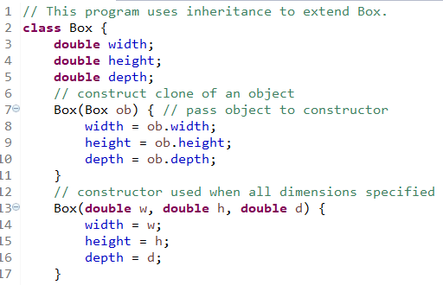
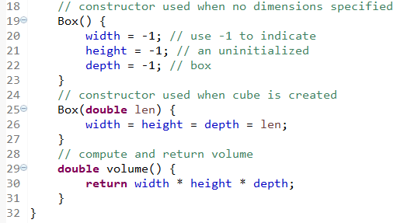
类的继承
一个更实际的例子：为了新的功能而编写子类

Slide 18
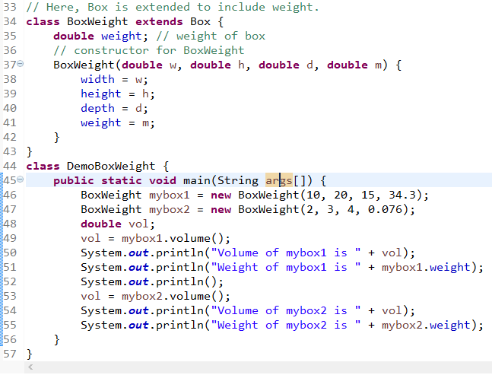
Volume of mybox1 is 3000.0
Weight of mybox1 is 34.3
Volume of mybox2 is 24.0
Weight of mybox2 is 0.076

Slide 19
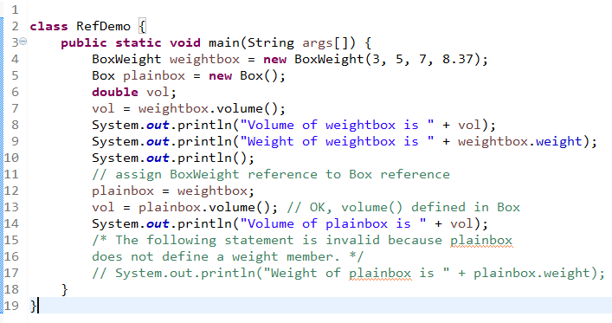
类的继承
超类对象可以引用子类实例
Volume of weightbox is 105.0
Weight of weightbox is 8.37
Volume of plainbox is 105.0

Slide 20
第5章 超类、子类和继承性
类的继承性
null，this和super
方法覆盖与运行时的多态
final和abstract类和方法
Object类

Slide 21
null，this和super
Java语言中，每个类均涉及三个量，它们具有特别的含义及用途。
null
this
super

Slide 22
null，this和super
null
null表示变量的值为“空”，用于表示对象或数组还没有相应的实例引用。例如：
Point pNull = null;

Slide 23
null，this和super
this
表示对类的实例访问，它也表示了对象对该实例引用访问；
在类中可以来指向成员变量，以示区别于非成员变量；
在构造器中，使用this()形式对另一个构造器的调用；
在类的创建中，需要表示对自身的实例访问时，用this表示。

Slide 24
null，this和super
super
在子类中，使用super访问被隐藏的超类变量，被覆盖的超类方法。
使用有三种情况：
访问被隐藏的超类成员变量；
例如： super.varName
调用超类中被覆盖的方法；
例如： super.methodName([paramList])
调用超类中的构造方法.
例如：super([paramList])

Slide 25
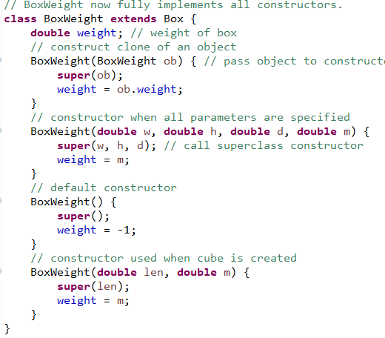
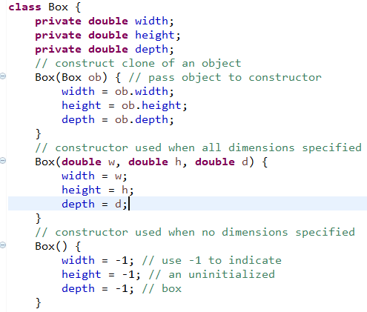
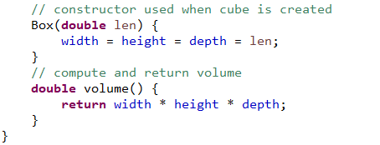

Slide 26
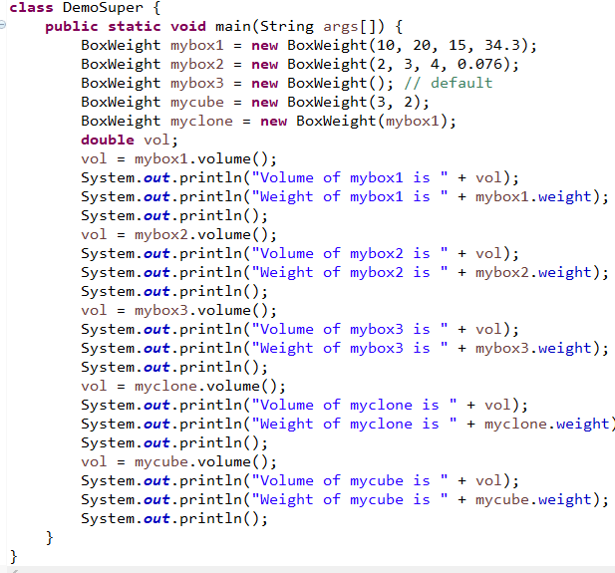
Volume of mybox1 is 3000.0
Weight of mybox1 is 34.3
Volume of mybox2 is 24.0
Weight of mybox2 is 0.076
Volume of mybox3 is -1.0
Weight of mybox3 is -1.0
Volume of myclone is 3000.0
Weight of myclone is 34.3
Volume of mycube is 27.0
Weight of mycube is 2.0

Slide 27
何时调用构造方法
super( )必须是子类构造方法的第一个执行语句，无论你用到了super( )没有，这个次序不变。
如果super( )没有被用到，每个超类的默认的无参数的构造方法将执行。
如果超类没有默认构造器呢？

Slide 28
第5章 超类、子类和继承性
类的继承性
null，this和super
方法覆盖与运行时的多态
final和abstract类和方法
Object类

Slide 29
类的继承
成员变量的隐藏：
在子类的创建中，如果出现了与其超类相同的成员变量，则超类中的成员变量被子类中的成员变量所隐藏。
成员方法的覆盖：
在子类的创建中，如果出现与超类中有相同名、同参数及同返回类型的成员方法，则超类中的成员方法被子类中的成员方法所覆盖。
TestCovert.java

Slide 30
方法覆盖与运行时的多态
方法覆盖：
在子类的创建中，具有与超类中有相同的方法名、相同的参数以及相同的返回数据类型。
它还具有比超类中被覆盖方法更大的可访问性，即权限限制更宽松。
public > protected > 缺省 > private
不同于方法过载。方法过载是在一个类中具有相同方法名的方法，它们之间有不同的参数。

Slide 31
方法覆盖与运行时的多态
运行时的多态
超类的对象可以引用子类的实例（上转型）
该对象仍然只能够调用超类中定义的方法和变量
对于覆盖或继承的方法，Java运行时系统根据调用该方法的实例的类型来决定选择哪个方法调用。
对子类的一个实例，如果子类覆盖了超类的方法，则运行时系统调用子类的方法。
如果子类继承了超类的方法(未覆盖，相当于过载)，则运行时系统调用超类的方法。

Slide 32
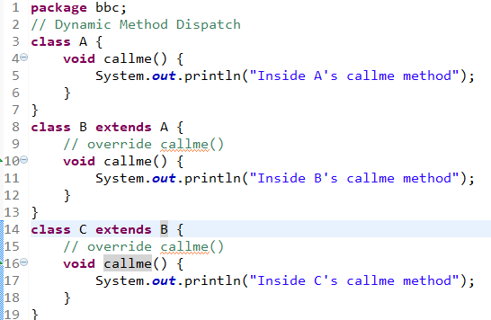
方法覆盖与运行时的多态

Slide 33
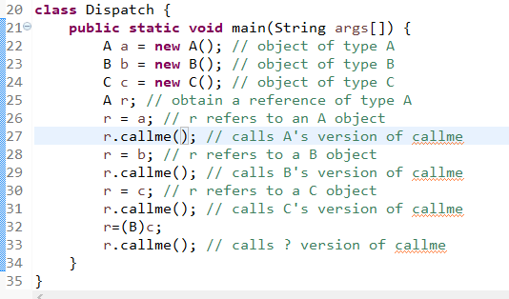
方法覆盖与运行时的多态
Inside A's callme method
Inside B's callme method
Inside C's callme method
Inside C's callme method

Slide 34
方法覆盖与运行时的多态
当超类的对象对子类实例引用时，这个对象所访问的成员必须是超类中所具有的。
这个对象不能访问子类自己创建的成员。
当这个对象访问的是被覆盖的方法，则调用的是子类中覆盖方法。
只有当这个对象被强制转换成子类类型时，这个子类的所有成员才有可能被访问。

Slide 35
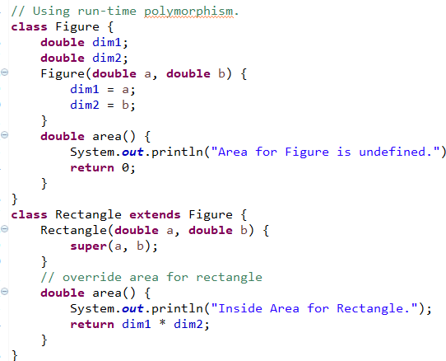
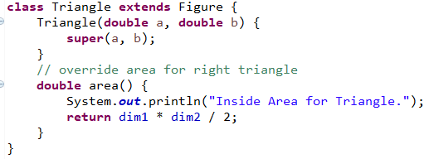
FindAreas.java

Slide 36
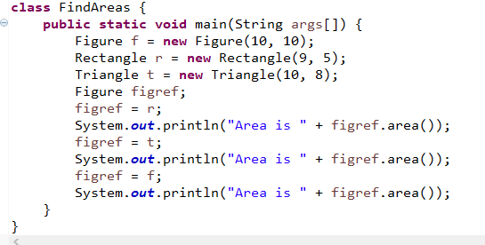
Inside Area for Rectangle.
Area is 45.0
Inside Area for Triangle.
Area is 40.0
Area for Figure is undefined.
Area is 0.0

Slide 37
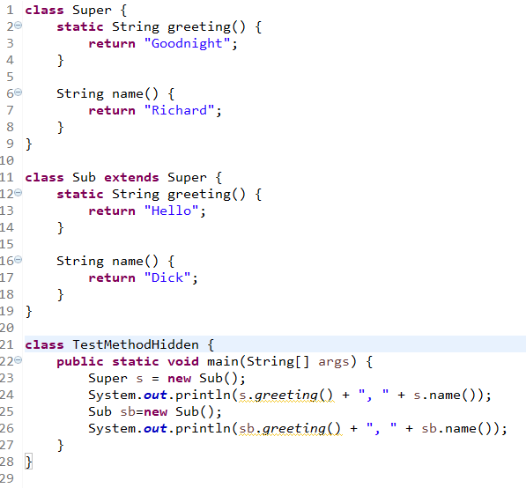
静态方法呢？TestMethodHidden.java
Goodnight, Dick
Hello, Dick

Slide 38
第5章 超类、子类和继承性
类的继承性
null，this和super
方法覆盖与运行时的多态
final和abstract类和方法
Object类

Slide 39
final和abstract
final关键字
“这个东西不能改变”
考虑到两方面的因素：设计或效率

Slide 40
final和abstract
final 数据
许多程序设计语言都有自己的办法告诉编译器某个数据是“常数”。常数主要应用于下述两个方面：
(1) 编译期常数，它永远不会改变
(2) 在运行期初始化的一个值，我们不希望它发生变化
对于编译期的常数，编译器（程序）可将常数值“封装”到需要的计算过程里。也就是说，计算可在编译期间提前执行，从而节省运行时的一些开销。
FinalData.java

Slide 41
final和abstract
空白final数据
尽管被声明成final，但却未得到一个初始值。
空白final必须在实际使用前得到正确的初始化。
空白final 具有最大的灵活性:
位于类内部的一个final 字段现在对每个对象都可以有所不同，同时依然保持其“不变”的本质。

Slide 42
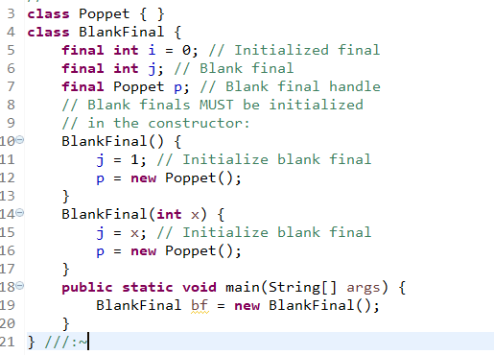
BlankFinal.java

Slide 43
final和abstract
final 参数
将参数设成final属性，方法是在参数列表中对它们进行适当的声明。
在一个方法的内部，不能改变该final参数。

Slide 44
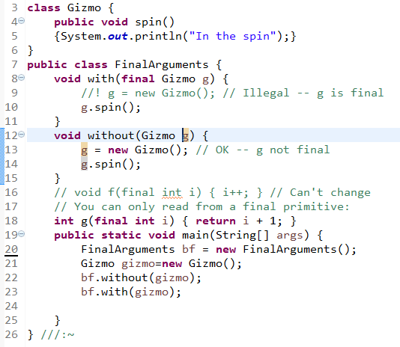
FinalArguments.java
In the spin
In the spin

Slide 45
final和abstract
final类
由final修饰的类称终结类，不能被继承。由于安全性的原因或者是面向对象设计的考虑，限定一些类不能被继承。
final类不能被继承，保证了该类的唯一性。
对于一个类的定义已经很完善，不需再创建它的子类，也可以将其修饰为final类。
格式：
final class finalClassName{
...
}

Slide 46
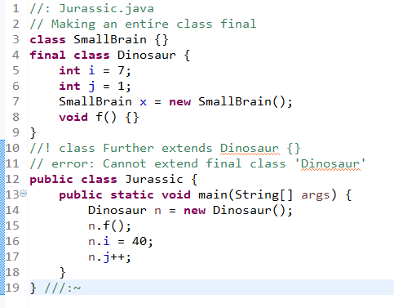

Slide 47
final和abstract
final方法
以final修饰的方法是不能被子类的方法所覆盖。
其格式为：
final returnType methodName([paraList]){
...
}
可有效地“关闭”动态绑定，或者告诉编译器不需要进行动态绑定。编译器就可为final 方法调用生成效率更高的代码。

Slide 48
final和abstract
abstract类和方法
当一个类的定义完全表示抽象概念时，它不能够被实例化。
抽象类本身存在未实现的方法(abstract方法)，这些方法不具备实际功能，它只能衍生出子类，抽象方法则由衍生子类时所覆盖。
abstract方法必须是在abstract类中，但是abstract类中也可以有非abstract方法。

Slide 49
final和abstract
abstract类和方法
abstract类格式：
abstract class abstractClassName{
...
}
abstract方法格式为：
abstract returnType methodName([paraList]);
abstract方法是没有语句实现部分，直接由;结束。
abstract方法必须是在abstract类中，并由其子类的方法覆盖。

Slide 50
final和abstract
在创建抽象方法时，要注意有下面三种方法不能作为抽象方法定义：
构造方法
类方法
私有方法

Slide 51
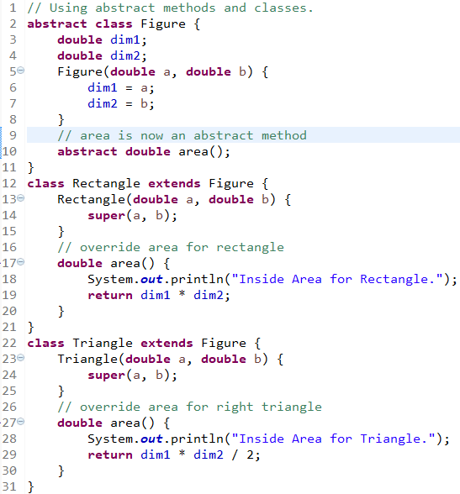
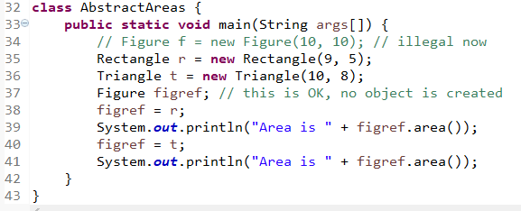
Inside Area for Rectangle.
Area is 45.0
Inside Area for Triangle.
Area is 40.0

Slide 52
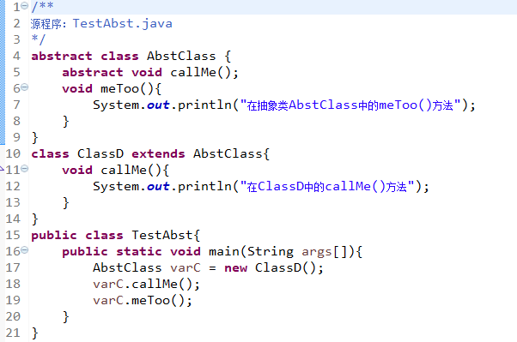
在ClassD中的callMe()方法
在抽象类AbstClass中的meToo()方法

Slide 53
第5章 超类、子类和继承性
类的继承性
null，this和super
方法覆盖与运行时的多态
final和abstract类和方法
Object类

Slide 54
Object 类
在 Java 的类层次中 Object 类是顶层类
每一个类都直接或间接继承自 Object 类
定义了一些缺省的行为，主要用于在子类中覆盖
Object 类中常用的用于覆盖的方法有:
toString()
equals()
hashCode()
clone()

Slide 55
equals() 方法
意思是返回两个对象是否相等
在 Object 类中缺省的实现返回为是否对象的引用相同
用 == 操作符
覆盖方法允许改变相等的标准
例如 如果两个policies(保单)有相同的client，相同的policyNumber 和相同 premium，我们认为它们是相等的

Slide 56
equals() 方法的例子
在 Policy 类中覆盖equals() 方法的一个例子
如果两个policies的policyNumber 相同 则它们是相等的
public boolean equals(Object anObject){
if ((anObject == null)||(anObject.getClass() != this.getClass()))
return false;
Policy policy = (Policy)anObject;
return getPolicyNumber().equals(policy.getPolicyNumber());
}

Slide 57
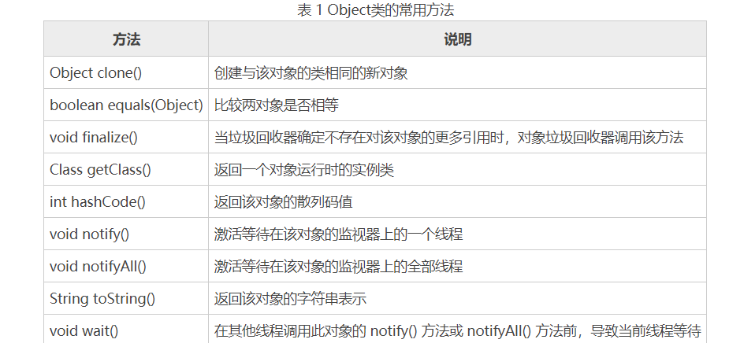

Slide 58
思考
Java语言中类的继承性有什么特点？
子类可以继承超类的什么，不能继承的如何在子类中访问？
子类对超类的扩展表现在哪些方面？举例说明。
方法覆盖是指什么，它与方法过载有什么不同？举例说明。
在Java中有哪些是多态性的表现？举例说明。
用final和abstract修饰的类各有什么特点？
用final和abstract修饰的方法各有什么特点？
举例说明Object类的方法equals()的使用情况。

Slide 59
作业1
有两个类Person和Student，它们存在继承关系。在Person中，有成员变量name，sex，age三个,它们类型分别为String、char、int，有一个带参数的构造方法Person(String, char, int)，用来对成员变量初始化。有成员方法setData(String, char, int)设置成员变量name, sex, age的值。getData()是不带参数且返回值由name、sex和age值构成的字符串的成员方法。
Student类是Person类的子类，在Student中，有int类型的sID和classNo成员变量用来表示学生的学号和班级号。它有带五个参数的方法setData()和不带参数的方法getData()，setData()方法设置成员变量的值，而getData()则是返回五个成员变量的值组成的字符串。
设计实现以上2个类，并另外设计一个包含入口main方法的类，对主要方法进行调用并得到输出结果

Slide 60
作业2
将上一题Person类修改为的抽象类
类Student和类Teacher均分别是抽象类Person的子类。
类Student有成员变量name，sex，age，sID，speciality，其中sID表示学生的学号，speciality表示学生专业。
类Teacher有成员变量name，sex，age，tID，department，其中tID表示教师的编号，department表示教师所在的部门。
设计实现以上3个类，其中学生和教师类自行实现部分基本功能。并另外设计一个包含入口main方法的类，对主要方法进行调用并得到输出结果

Slide 61
作业3
在前两题的基础上增加继承的层次
大学生是学生的子类，增加专业、方向等属性，并有相应的get、set方法
硕士研究生是大学生的子类，增加研究方向等属性，并有相应的方法
自行思考并决定是否继续增加层次：本科生、专科生、高职生、博士研究生等等
完成类的设计，并另外设计一个包含入口main方法的类，对不同层次的类的变量对实例的应用进行验证，并验证多态性

Slide 62
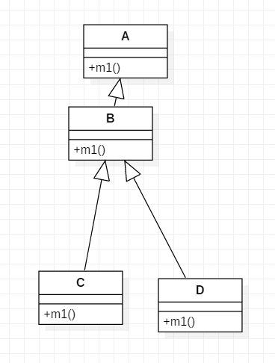
作业4
有如图所示的4个类，其继承（泛化）关系如图。编程该4个类。可以自行增加属性和方法。m1方法的功能自定，但必须被子类覆盖，且功能有所不同。
另外设计一个类Test，在该类的main方法中尝试创建ABCD4个类的对象和实例，实现多态的运行结果
修改上述程序，分别用不同类型（ABCD）的对象(变量)访问不同的实例的方法，并尝试进行类型的强制转换，如果编译器报错，记录并理解错误信息，在作业中截错误图，并说明为什么出错。

Slide 63
课外作业
教材第五章作业
（本章作业有部分内容需要下一章的知识，可以留到下一章后再完成）

